Slide 1


ỦY BAN NHÂN DÂN QUÂN LONG BIÊN
TRƯỜNG MẦM NON ĐỨC GIANG
LĨNH VỰC: PHÁT TRIỂN NGÔN NGỮ
Đề tài thơ: Tâm sự của cái mũi
Lứa tuổi: 4 - 5 tuổi
Giáo viên: Vũ Thị Thủy
Năm học: 2023 -2024

Slide 2

MỤC ĐÍCH - YÊU CẦU
1 Kiến thức:
- Trẻ biết tên bài thơ “ Tâm sự của cái mũi” của tác giả Phạm Hổ
- Trẻ đọc thuộc bài thơ, hiểu nội dung bài thơ nói về tác dụng của mũi giúp chúng ta ngửi, thở
2 Kỹ năng:
- Bước đầu trẻ đọc diễn cảm bài thơ “Tâm sự của cái mũi” biết nhấn giọng, ngắt nghỉ theo nhịp bài thơ.
- Trẻ trả lời câu hỏi của cô rõ ràng, mạch lạc.
3 Thái độ:
Giáo dục trẻ biết bảo vệ chiếc mũi cũng như các bộ phận và sức khỏe của mình

Slide 3

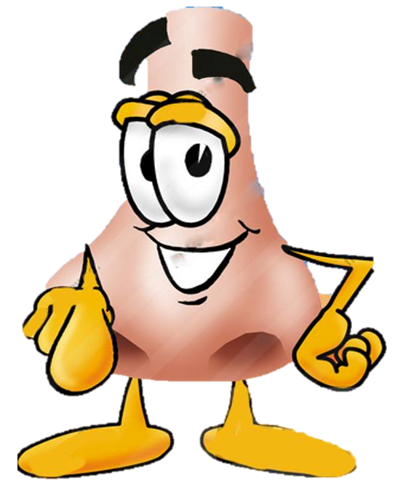

CÂU ĐỐ
Nhô cao giữa mặt một mình
Hít thở thật giỏi lại tinh ngửi mùi
Đố bé đó là cái gì?

Slide 4
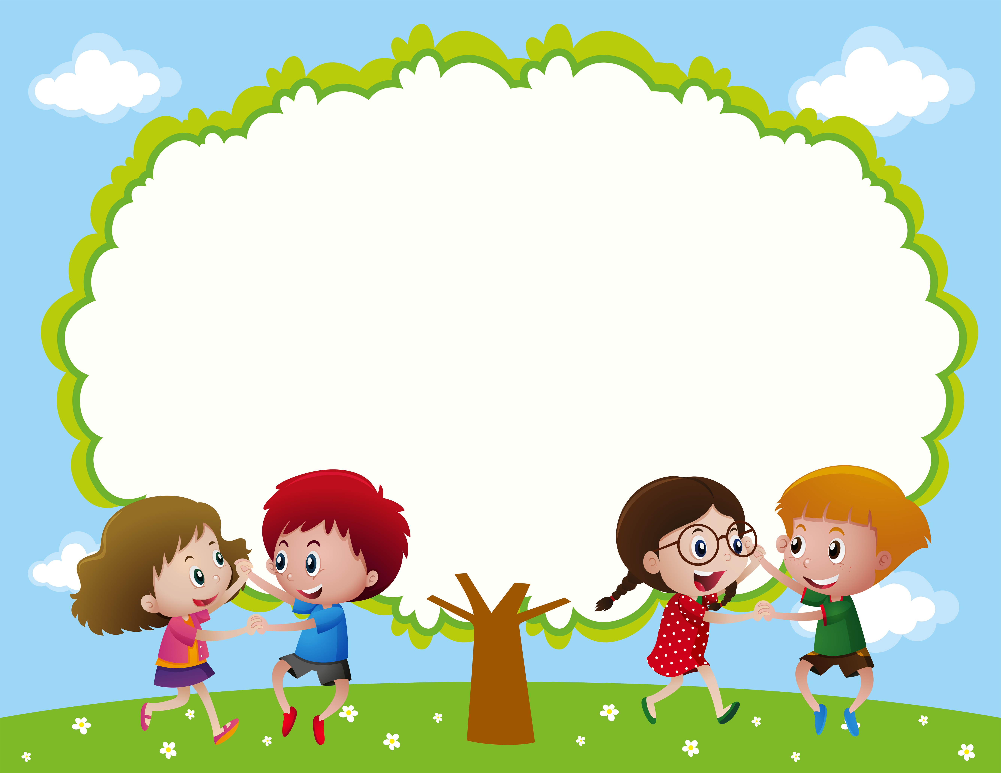

Bài thơ:
TÂM SỰ CỦA CÁI MŨI
S/t:
Phạm Hổ
Tôi là chiếc mũi xinh
Giúp bạn biết bao điều
Ngửi hương thơm của lúa
Hương ngạt ngào của hoa
Như vậy đã hết đâu
Giúp bạn thở nữa đấy
Chúng ta cùng giữ sạch
Để chiếc mũi thêm xinh

Slide 5

Cô vừa đọc cho con nghe bài thơ gì?
Bài thơ: TÂM SỰ CỦA CÁI MŨI

Slide 6
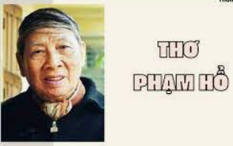
Bài thơ do ai sáng tác?
Bài thơ do tác giả Phạm Hổ sáng tác

Slide 7
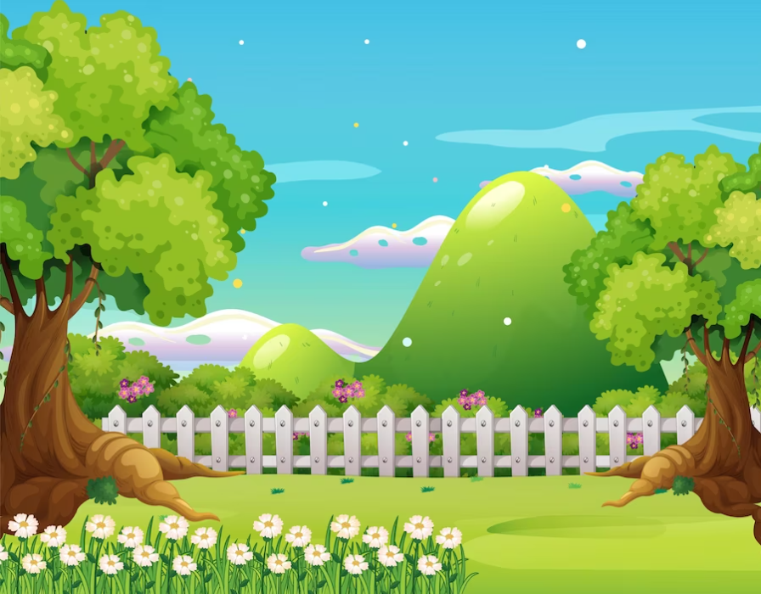


Tôi là chiếc mũi xinh
Giúp bạn biết bao điều
Notes:
Tôi là chiếc mũi xinh
Giúp bạn biết bao điều

Slide 8
Ngửi hương thơm của lúa
Tôi là chiếc mũi xinh
Giúp bạn biết bao điều
Hương ngạt ngào của hoa
Notes:
Ngửi hương thơm của lúa
Hương ngạt ngào của hoa

Slide 9
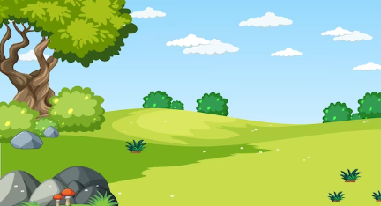
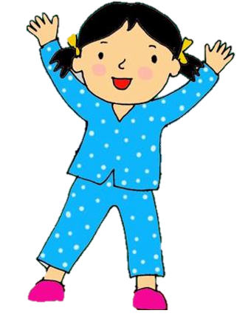
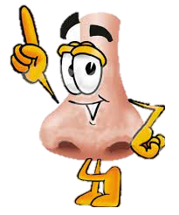
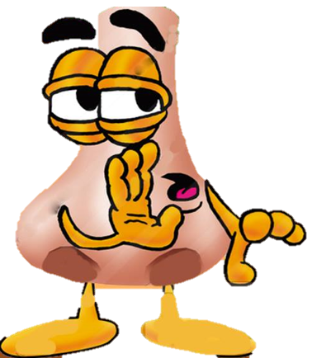
Như vậy đã hết đâu
Giúp bạn thở nữa đấy
Notes:
Như vậy đã hết đây
Giups bạn thở nữa đấy

Slide 10
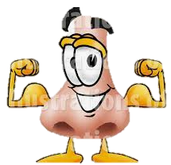
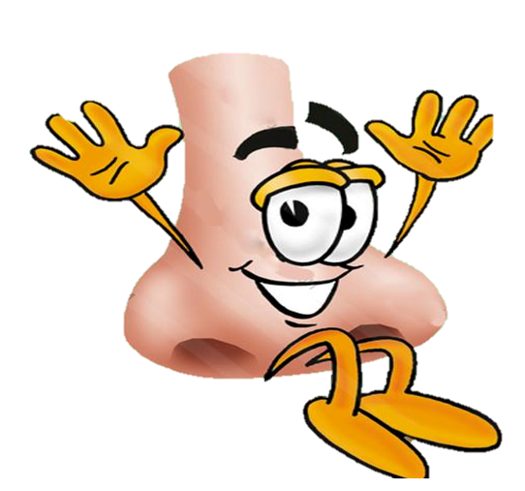
Mình cùng nhau giữ sạch
Để chiếc mũi thêm xinh
Notes:
Mình cùng nhau giữ sạch
Để chiếc mũi thêm xinh

Slide 11
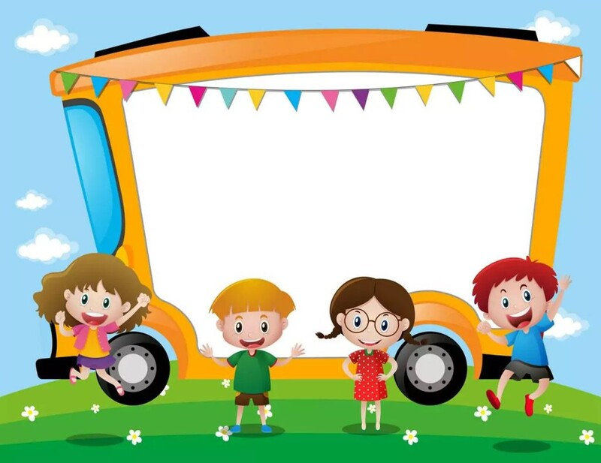

ĐÀM THOẠI – TRÍCH DẪN

Slide 12
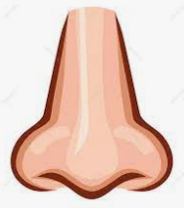
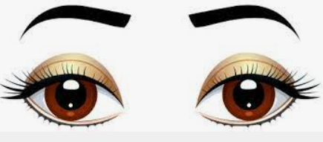

Bài thơ nói về bộ phận nào của cơ thể?
Tôi là chiếc mũi xinh
Giúp bạn biết bao điều

Slide 13
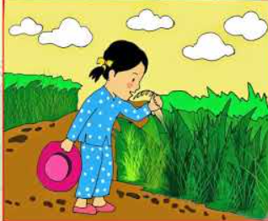
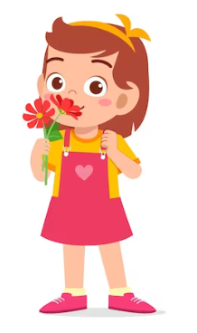
Ngửi hương thơm của lúa
Hương ngạt ngào của hoa
Mũi giúp chúng ta những gì?

Slide 14
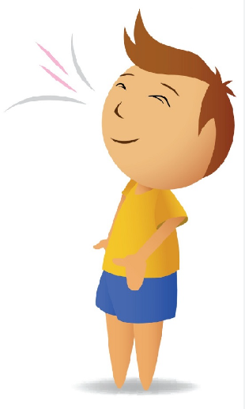
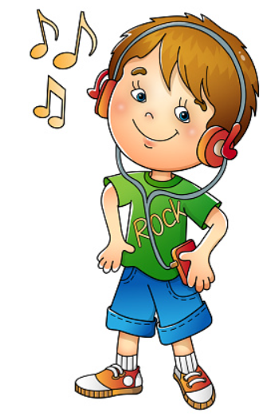
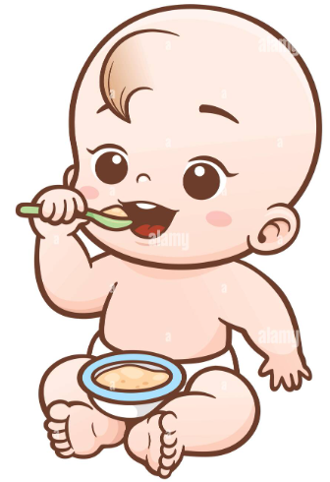
Như vậy đã hết đâu
Giúp bạn thở nữa đấy
Ngoài ra mũi con giúp chúng ta làm gì nữa?

Slide 15
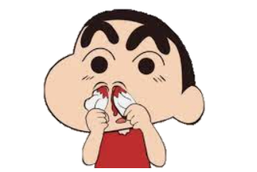
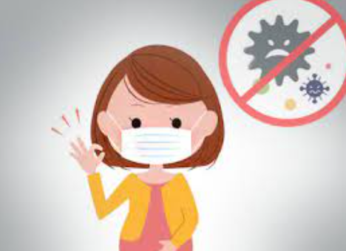
Như vậy đã hết đâu
Giúp bạn thở nữa đấy
Vậy chúng mình phải làm gì để bảo vệ chiếc mũi?

Slide 16
Mở rộng: Mũi cũng như các bộ phận khác trên cơ thể chúng ta cần phải biết bảo về và giữ gìn chúng để có sức khoẻ tốt

Slide 17
